Slide 1
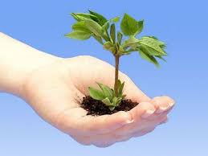
TOHUM KALEM PROJESİ
Prof.Dr.Dilber Ulaş

Slide 2
Tohumlu Kalem, kalem olarak kullanıldıktan sonra toprağa ekilerek sulandığında kendiliğinden eriyen, tohumun toprakla buluşmasıyla yeşeren bir kalemdir. Projenin amacı İşletme Ekonomisi dersi kapsamında ürün içinde yer alan hammadde, yardımcı malzeme ile birlikte, tedarik, üretim, maliyet, finansman, pazarlama süreçlerinin önemini uygulama içinde araştırarak anlamaktır. Bu amaçla proje ekipleri ekip içinde görev dağılımı yapacak ve tohum kalemin hammaddesinden, üretim ve satış sürecine kadar her aşamayı araştıracaktır. Ne tür tohumların kalemde kullanılabileceği, maliyeti, üretimi, pazarlaması, tutundurma karması, kaça satılabileceği, hangi tohumların tercih edildiği araştırılacaktır. Her biriniz çevreye duyarlı olma, çevre bilincinin oluşması konularında en az 4-5 kişiyi etkileyebilir.

Slide 3
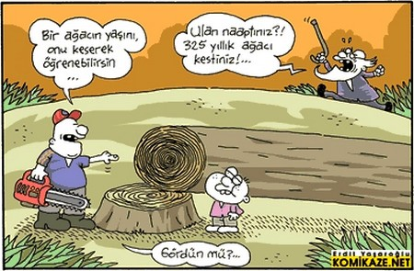

Slide 4
NEDEN?
KÖKLÜ AĞAÇLAR, KÜÇÜCÜK DEDİĞİMİZ TOHUMLARDAN ÇIKIYOR.
SADECE KALEM Mİ? SADECE TOHUM MU? SADECE AĞAÇ MI? YAYGINLAŞTIRMA ETKİSİ NE?

Slide 5
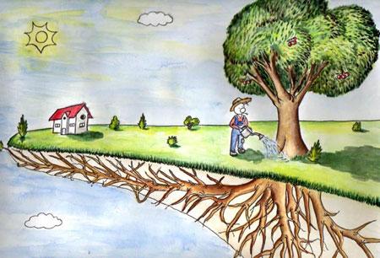

Slide 6
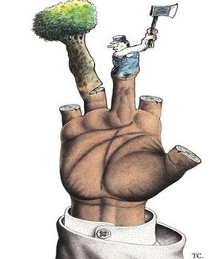

Slide 7
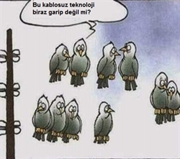

Slide 9
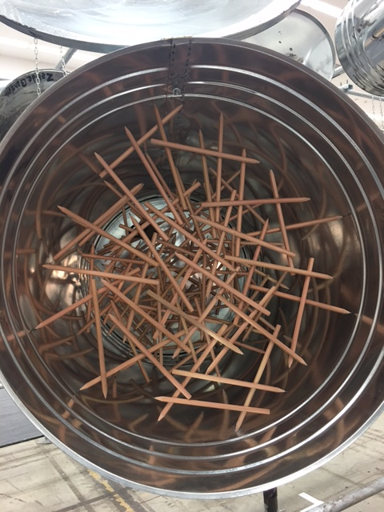

Slide 10
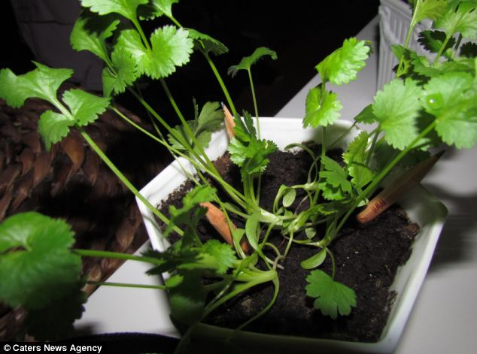

Slide 11
Alexander Osterwalder geliştirdiği “Kanvas İş Modeli “
1. Değer Önerisi: Ürün ya da hizmetin özellikleri, müşteriye faydaları, rakiplerinden farklılıkları, pazarın tahmini büyüklüğü ve müşterilerden geri bildirim almak için kullanılabilecek en temel ürün prototipi. 2. Müşteri Segmentleri: Müşterileriniz kim ve ürününüz onların hangi sorununu çözüyor. 3. Kanallar: Ürününüzü satacağınız ve dağıtacağınız kanallar neler (Bayiler, internet, perakende gibi) 4. Müşteri İlişkileri: Nasıl talep yaratacaksınız? (Reklam, satış ekibi, markalaşma gibi) 5. Maliyet Yapısı: İşinizi yürütebilmek için katlanacağınız sabit ve değişken giderler (Personel, kira, üretim maliyetleri, dağıtım giderleri gibi) 6. Anahtar Aktiviteler: Şirketin başarılı olmak için çok iyi şekilde gerçekleştirmesi gereken faaliyetler (Üretim, markalaşma, satış, arge gibi) 7. Anahtar Kaynaklar: Tedarikçiler, hammadde ve diğer kritik gereksinimler 8. Anahtar Partnerler: İşinizde başarılı olmak için işbirliği kurmanız gereken kurumlar (Temsilcilikler, kamu kurumları, büyük distribütörler gibi) 9.Gelir Kaynakları: Ciro ve kar elde edeceğiniz kaynakları ve bunların tahmini büyüklükleri (Ürün satışı, hizmet gelirleri, üyelik gelirleri gibi)

Slide 12
Kanvas Is Modeli
İş fikriniz için atacağınız adımları netleştirmek, hedef kitlenizi belirlemek ve sunacağınız değer önerileri için nelere ihtiyacınız olduğunu belirlemeye karar verdiniz. Kanvas Is Modeli Alex Osterwalder tarafindan 2008 yılında gelistirilmis ve Eric Ries'in onderlik ettigi "Yalin Girisimcilik" akiminda kendine cok onemli yer edinmis bir Is Plani hazirlama aracidir... Cok basit olmasi ve herseyi bir arada gormeye imkan tanimasi kullanilabilirligine buyuk katkilar saglamaktadir. Haftalarca hatta aylarca uzerinde calisilmis ve ardindan cope atilacak (gercekci olmadigi icin) kapsamli bir Is Plani hazirlamak yerine basit ama kosullar degistikce veya yeni bilgiler elde edildikce uyarlamalar yapilacak bir model bircok girisimciye cok daha kullanisli gelmeye baslamistir.

Slide 13
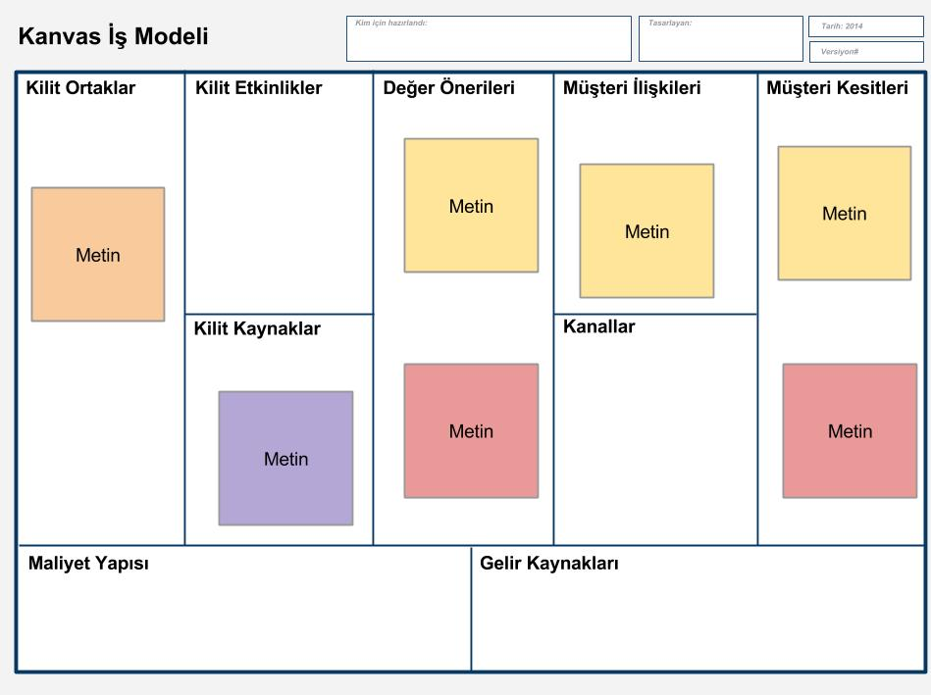

Slide 14
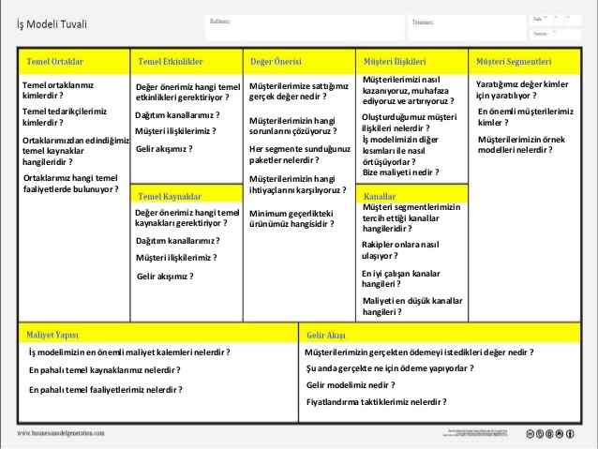

Slide 15
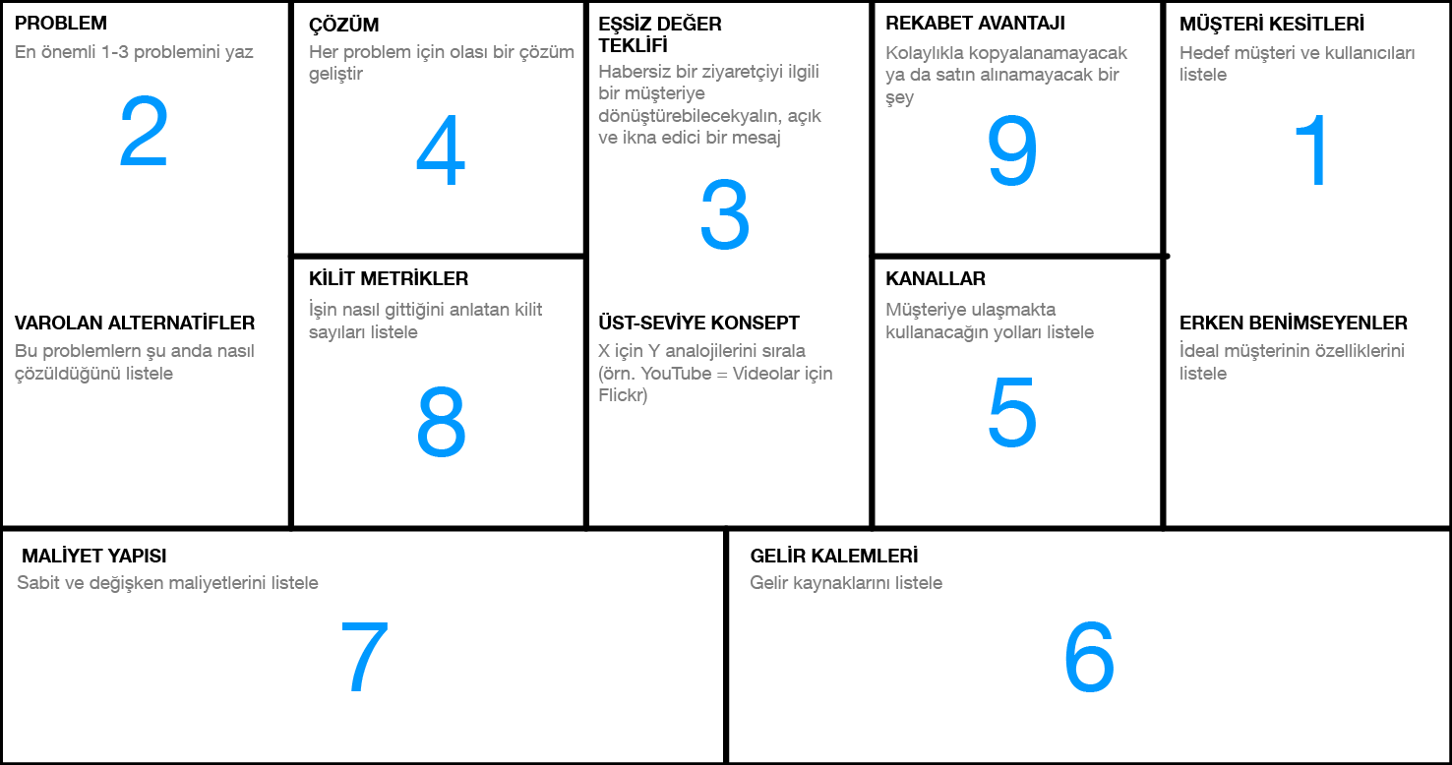

Slide 16
Tohum Kalem İçin Kanvas İş Modeli Uygulanması
1. Değer Önerisi: Tohum kalemin özellikleri, faydaları, hangi tohumlar? Rakiplerinkinden farklılıkları, daha iyi nasıl geliştirilebilir? Ne sunuyorsunuz? Umurlarında mı? Ürün prototipi. 2. Müşteri Segmentleri: Müşterileriniz kim ve ürününüz onların hangi sorununu çözüyor. Aynı kalemi herkese aynı mı sunacaksınız? Gençler, çocuklar, işadamları??? Hedef Kitle: Çevre bilincinin çocukluk döneminden oluştuğu düşünülerek kreş, ilköğretim çocukları, üniversite öğrencileri, çevreye, doğaya duyarlı herkes mi? 3. Kanallar: Ürününüzü satacağınız ve dağıtacağınız kanallar neler* nasıl ulaştıracaksınız? Nerden haberleri olacak? Sosyal medyada, instegram, pinterest, müşteriler hangi kanalları kullanıyor? Buzz marketing (fısıltı reklamı)
Hazırlanacak portalın tasarımının kararlaştırılması.
Mobil app ve web sitenin geliştirilmesi.
Portala eklenecek takımların belirlenmesi.
(Bayiler, internet, perakende gibi) 4. Müşteri İlişkileri: Nasıl talep yaratacaksınız? (Reklam, satış ekibi, markalaşma gibi) Gerilla pazarlama kullanılabilir mi?

Slide 17
Tohum Kalem İçin Kanvas İş Modeli Uygulanması
5. Maliyet Yapısı: İşinizi yürütebilmek için katlanacağınız sabit ve değişken giderler (Personel, kira, üretim maliyetleri, dağıtım giderleri gibi) 6. Anahtar Aktiviteler: Şirketin başarılı olmak için çok iyi şekilde gerçekleştirmesi gereken faaliyetler (Üretim, markalaşma, satış, arge gibi) 7. Anahtar Kaynaklar: Tedarikçiler, hammadde ve diğer kritik gereksinimler 8. Anahtar Partnerler: İşinizde başarılı olmak için işbirliği kurmanız gereken kurumlar, Sunduğunuz değer önerilerinin benzerini veren firmalar ile ne türden bir ortaklığa gidebilirsiniz? Hedef kitlenize ulaşmak için hangi kurum veya dernekler ile irtibata geçebilirsiniz? Temel faaliyetlerinizde size yardımcı olabilecek kişi veya kurumlar var mı? (TEMA, Ziraat Fakültesi, Bahçe Bitkileri bölümü, FESKOM; KAZGAN, öğrenci toplulukları, sivil toplum kuruluşları, çevreci kuruluşlar, tedarikçi olarak kimi seçmeliyiz? Ziraat Fakültesi, bahçecilik bölümü? büyük distribütörler gibi, kendisini tanıtmak isteyen yeni açılan kafe kafeteryalar. 9.Gelir Kaynakları: Ciro ve kar elde edeceğiniz kaynakları ve bunların tahmini büyüklükleri (Ürün satışı, çapraz satış (kalem yanında silgi, not defteri…), hizmet gelirleri, üyelik gelirleri gibi)

Slide 18
Gerilla Pazarlama
Gerilla pazarlama, alışılmışın dışında taktiklerle ve beklenmeyen yerlerde, beklenmeyen zamanlarda yürütülen pazarlama kampanyalarına verilen isimdir.
Paradan çok zaman, enerji ve düş gücü gerektiren gerilla pazarlama, kulaktan kulağa pazarlama, tele pazarlama, tshirtler, mektuplar, broşürler vb gibi birçok pazarlama yöntem ve kaynaklarının kombinasyonlarını kullanır. Böylece rakiplere küçük küçük saldırılar yaparak onları zayıf noktalarından yıpratmayı hedefler

Slide 19
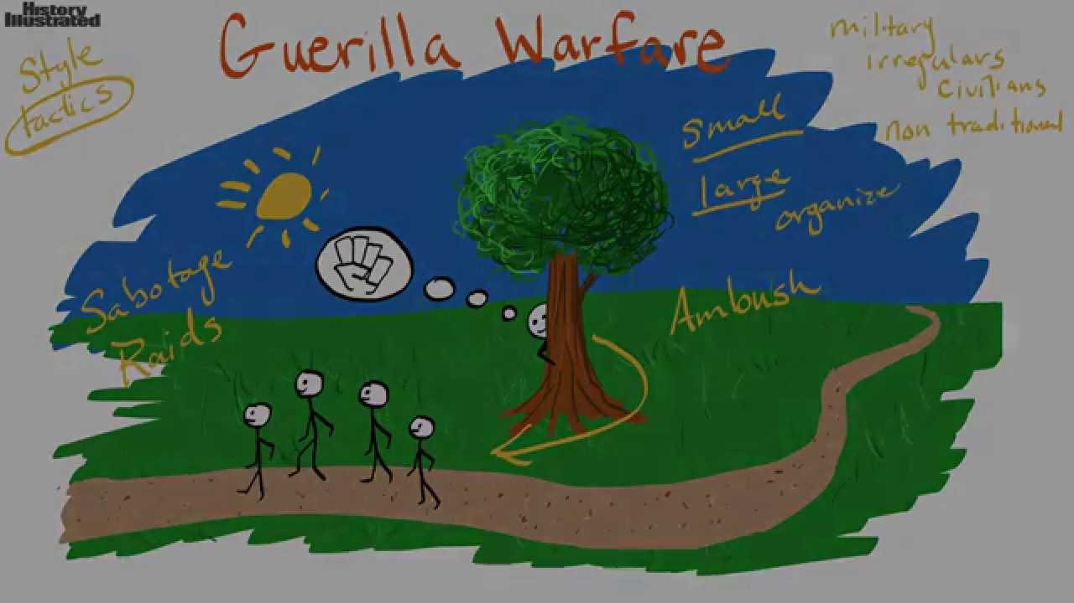

Slide 20
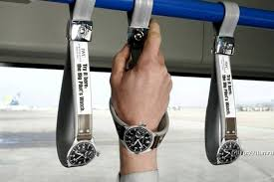

Slide 21
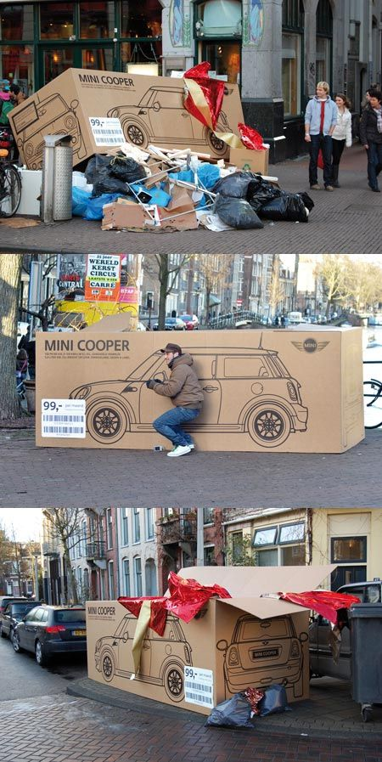

Slide 22
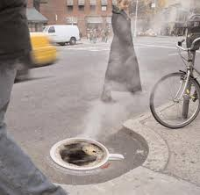

Slide 24
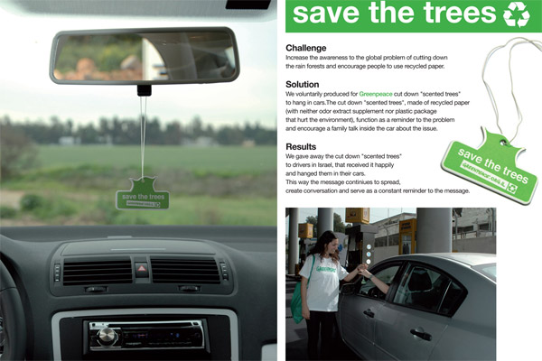

Slide 25
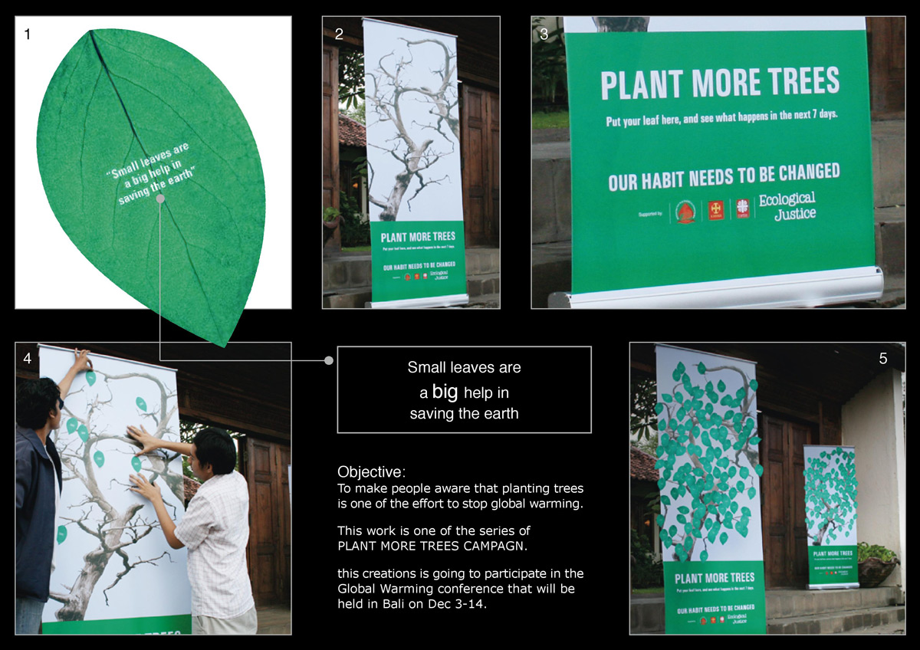

Slide 26
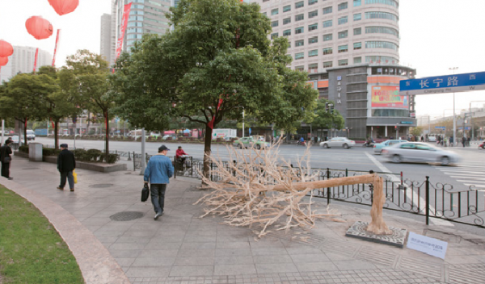
Each year, over 45 billion disposable chopsticks are used in China, which equals 25 million trees destroyed. To bring awareness to the danger of losing ...

Slide 27
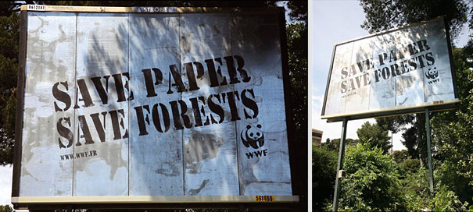

Slide 29
“Deforestation continues with the turn of a page” (Advertising Agency: LINKSUS, Beijing, China)

Slide 30
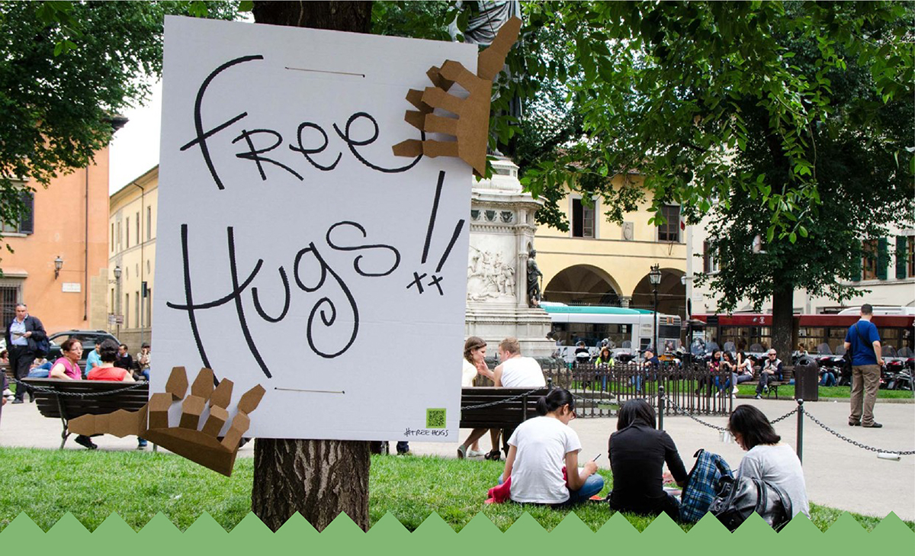

Slide 31
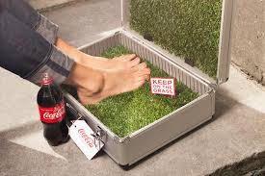

Slide 32
TOHUM KALEM İÇİN ŞU ANA KADAR YAPILANLAR
“TOHUM KALEMLE BİZ ÜRETTİK SOSYAL SORUMLULUK PROJESİ” için tohum kalemlerin satışının inek bayramında (4-5 Mayıs 2017 tarihlerinde ) yapılabilmesi, bu projeden elde edilen gelirin, öğrencilerimizin belirlediği yerlere destek olmak amacıyla kullanılacağına yönelik izin dilekçemizi dekanlığa verdik.

Slide 33
TOHUM KALEM İÇİN ŞU ANA KADAR YAPILANLAR
TOHUM KALEM ÜZERİNDE OLACAK SLOGANLARI BELİRLEDİK.
Tuttuğun kalem, ektiğin ağaç olsun!
Hayal ettiğin doğa, kaleminin ucunda!
Kalem biter, hayat başlar!
BU SENE İÇİN ZAMAN KISITI NEDENİYLE TEDARİKÇİLERİ ARAŞTIRDIK, KARAÇAM TOHUMLU KALEM ÜRETİMİ İÇİN SİPARİŞİMİZİ VERDİK.

Slide 37
BUNDAN SONRA YAPILACAKLAR
Karaçam tohumlu kalem nerede, nasıl yetiştirilir?
Çocuklar neden alsın? (Karikatür, adlarının olması…) Çocuklar hangi tohumlu kalemi ister?
Gençler neden alsın? Fidan haline getirerek, seneye karaçam dikmeye bizimle kaç kişi gelecek?
Kalem üzerinde başka ne yer alabilir? ( İmza, isim, …..)
Afiş, broşür hazırlanması, ilgili karikatürlerin bulunması (kendiniz hazırlamazsanız, telif haklarına dikkat! Başkasının hazırladığını izinsiz kullanamazsınız)
Sosyal medya hesaplarının kullanılması (alan adı, instegram, facebook, twitter, pinterest…)
4-5 Mayısta elde edeceğimiz gelir Tohum Otizm Vakfı, Fişek Enstitüsü Çalışan Çocuklar Vakfı, Bisiklet Topluluğu Kask Alımı, LÖSEV…. Hangisine neden gitsin? Nedenini açıklamak için bu yerlerin amaçlarının, ne yaptıklarının iyi araştırılması!

Slide 38
BUNDAN SONRA YAPILACAKLAR
“Çevre bilinciyle yanınızda taşıdığınız bu kalem, İşletme 1. sınıf öğrencilerinin sosyal sorumluluk projesi sonucunda 2017 yılında üretilmiştir” yazısının olması
Bu yazı broşür olarak mı verilmeli? Küçük kağıtlara mı basılmalı?

Slide 39
TOHUM KALEM SOSYAL SORUMLULUK PROJESİ TOHUM KALEM TESLİM TUTANAĞI
Sosyal sorumluluk projemizde kalemler 5TL den satılacak ve adet başına adet*5TL teslim edilecektir.
Her ekip, ekip içinde öğrenciler kalemleri alırken aşağıdaki bilgileri verecek ve ekip liderlerine geliri teslim edecekler.
TARİH
TOHUM KALEM TÜRÜ
ADET
TESLİM ALAN ADI SOYADI
TESLİM ALAN İMZASI
TESLİM EDEN ADI SOYADI
TESLİM EDEN ADI SOYADI

Slide 40
BUNDAN SONRA YAPILACAKLAR
Bu projeyi nasıl yaygınlaştırabiliriz? Çekim, kayıt? öğrencilerle anket yapılması, görüşme yöntemi
Tüm ekiplerin biraraya gelmesi,
Fidan haline getirilmesi ve seneye ağaç dikimine gidilmesi, bu etkinliğin instegram, facebook, twitter dan duyurulması, başaranların fidan fotoğraflarının paylaşılması
İnovativ bir kalem ortaya çıkarılabilir mi?
Doğa, yeşil, ağaç sevgisi çocukluktan mı başlar, yetişkinlerde de farkındalık oluşturulabilir mi?
Gelecek sene için ne üretililebilir? Tohum kalem derseniz, farklı ne yapılabilir? Görüşleriniz?

Slide 41
Proje sonuçları
Ekip çalışmasının, birlikte çalışma, araştırma kültürünün öğrenilmesi;
Üretilen ürünün dünyamızı korumaya yönelik bir ürün olması
Kreşten ilköğretime, üniversiteli gençlerin “sürdürülebilirlik” kavramının anlamını ve önemini anlamaları, doğa, çevre bilinci farkındalığının oluşturulması, hangi tohum nasıl nerede ne şekilde üretilir bilgilendirilmesi, yaygınlaştırma etkisi
2018 yılında dağıtılan tohum kalemlerin fidan haline gelmesi ve A.Ü. S.B.F ağaçlandırma faaliyetinin yapılması, tohum kalem üretimi ve İnek bayramında standa satışı, toplanan gelirin ne yapılacağının konuşulması (Bisiklet topluluğuna kask alınması, madenci çocuklarına destek, …..) Öğrencilerin talepleri doğrultusunda toplanan paranın kendilerine burs, yemek parası, FESKOM’a katkı, okul yardımı …. Şeklinde dönmesi

Slide 42
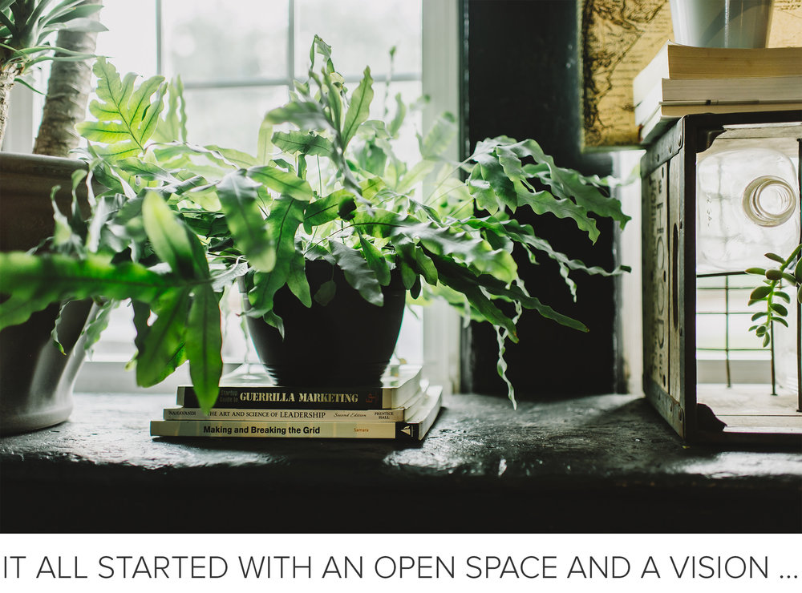

Slide 43
